Slide 1
2. 데이터 유형과 구조
R에서 제공하는 주요 자료구조(객체 타입)
1. Vector : 동일 데이터 타입을 갖는 1차원 배열
2. Matrix : 동일 데이터 타입을 갖는 2차원 배열
3. Array : 동일 데이터 타입을 갖는 3차원 배열
4. Data Frame : 열 단위로 서로 다른 데이터 타입을 갖는 배열
-> 2차원 테이블 구조(DB 테이블과 유사)
5. List : 서로 다른 데이터 구조(Vector, Data Frame, Array, List) 중첩

Slide 2
2. 데이터 유형과 구조
Vector 자료구조
R의 기본 데이터 구조
1차원 배열 형태
- 접근 : [index] : 1부터 시작
동일한 타입의 데이터만 저장 가능
벡터 데이터 생성 함수 : c(), seq(), rep()
벡터 데이터 처리 함수 : setdiff(), intersect()
1
2
3
4
5
Vector

Slide 3
2. 데이터 유형과 구조
Matrix 자료구조
동일 데이터 타입을 갖는 2차원 배열
행렬(matrix) 객체
Matrix 데이터 생성 함수
rbind() : 행묶음
cbind() : 컬럼 묶음
Matrix 데이터 처리 함수
apply() : 함수적용
1
2
3
4
5
Vector
1
2
3
4
5
1
2
3
4
5
1
2
3
4
5
1
2
3
4
5
Matrix

Slide 4
2. 데이터 유형과 구조
c()함수 이용 matrix 생성
m <- matrix(c(1:5))
m # 열 기준으로 행렬 생성
#########
[,1]
[1,] 1
[2,] 2
[3,] 3
[4,] 4
[5,] 5
##########
m <- matrix(c(1:10), nrow=2) # 열 우선 2행2열 생성
m
############################
[,1] [,2] [,3] [,4] [,5]
[1,] 1 3 5 7 9
[2,] 2 4 6 8 10
##############################
m <- matrix(c(1:10), nrow=2, byrow=T) # by=T : 행 우선
m
##############################
[,1] [,2] [,3] [,4] [,5]
[1,] 1 2 3 4 5
[2,] 6 7 8 9 10
##############################

Slide 5
2. 데이터 유형과 구조
Array : 동일 데이터 타입을 갖는 다차원 배열
3차원 배열 객체 생성
R에서 활용도 낮음
d <- c(1:12) # 12개 벡터 객체 생성
arr <- array(d, c(3,2,2)) # 3행2열 구조 2개
arr #1~6(1면), 7~12(2면) -> 3차원 배열 객체
##################
, , 1
[,1] [,2]
[1,] 1 4
[2,] 2 5
[3,] 3 6
, , 2
[,1] [,2]
[1,] 7 10
[2,] 8 11
[3,] 9 12
#################
1
2
3
4
5
Vector
1
2
3
4
5
1
2
3
4
5
1
2
3
4
5
1
2
3
4
5
Matrix
1
2
3
4
5
1
2
3
4
5
1
2
3
4
5
1
2
3
4
5
1
2
3
4
5
1
2
3
4
5
1
2
3
4
5
1
2
3
4
5
1
2
3
4
5
1
2
3
4
5
1
2
3
4
5
1
2
3
4
5
1
2
3
4
5
1
2
3
4
5
1
2
3
4
5
1
2
3
4
5
Array

Slide 6
2. 데이터 유형과 구조
Data Frame
리스트 보다 활용범위 넓다.
DBMS의 테이블 구조와 유사 (서로 다른 데이터 타입을 갖는 컬럼)
가장 많이 사용하는 객체 타입
list와 Vector 혼합형 - 컬럼 구성 : list, list 구성 : vector
data frame 생성방법 - Vector, Matrix, txt/excel/csv 파일
1
2
3
4
5
1
2
3
4
5
1
2
3
4
5
1
2
3
4
5
1
2
3
4
5
1
2
3
4
5
1
2
3
4
5
1
2
3
4
5
1
2
3
4
5
1
2
3
4
5
1
2
3
4
5
1
2
3
4
5
1
2
3
4
5
1
2
3
4
5
1
2
3
4
5
1
2
3
4
5
1
2
3
4
5
Vector
Array
1
2
3
4
5
1
2
3
4
5
1
2
3
4
5
1
2
3
4
5
1
2
3
4
5
1
2
3
4
5
1
2
3
4
5
1
2
3
4
5
Matrix
Data Frame

Slide 7
2. 데이터 유형과 구조
Data Frame 특징
1. 형식) data.frame(컬럼1, 컬럼2.. 컬럼n)
2. 컬럼 단위로 서로 다른 자료형 가능
3. 모든 컬럼은 크기가 동일해야 함
[ 컬럼 구성 예 ]
id <- c(“hong”, ‘lee”, “kang”)
name <- c(“홍길동", “이순신", “강감찬”)
age <- c(30, 35, 45)

Slide 8
2. 데이터 유형과 구조
Data Frame 생성
1) Vector이용 객체 생성
no <- c(1,2,3)
name <- c("hong", "lee", "kim")
pay <- c(150,250,300)
vemp <- data.frame(NO=no, Name=name, Pay=pay) #컬럼명 지정
vemp
##################
NO Name Pay
1 1 hong 150
2 2 lee 250
3 3 kim 300
##################

Slide 9
2. 데이터 유형과 구조
Data Frame 생성
2) matrix이용 객체 생성
m <- matrix(
c(1,"hong",150,
2, "lee", 250,
3, "kim", 300) ,3 ,by=T) # 행우선, 3개 리스트 생성
memp <- data.frame(m)
memp
################
X1 X2 X3 <- 기본 컬럼명
1 1 hong 150
2 2 lee 250
3 3 kim 300
################

Slide 10
2. 데이터 유형과 구조
Data Frame 생성
3) txt파일 이용 객체 생성
getwd()
setwd("c:/Rwork/Part-I")
txtemp <- read.table('emp.txt', header=T, sep="")
# 제목있음, 공백구분
txtemp
#################
사번 이름 급여
1 101 hong 150
2 201 lee 250
3 301 kim 300
#################

Slide 11
2. 데이터 유형과 구조
Data Frame 생성
4) csv파일 이용 객체 생성
getwd()
csvtemp <- read.csv('emp.csv', header=T) # 제목있음, 컴마구분
csvtemp
#################
사번 이름 급여
1 101 홍길동 150
2 102 이순신 450
3 103 강감찬 500
4 104 유관순 350
5 105 김유신 400
###################

Slide 12
2. 데이터 유형과 구조
List : 서로 다른 데이터 구조
Vector, Data Frame, Array, List의 중첩 구조
c(구조체), python(딕션너리)
함수 내에서 여러 값을 하나의 키로 묶어서 반환할 경우 유용함
member <- list(name="홍길동",
age = 35,address="한양",
gender="남자", htype="아파트")
Key Value
name
홍길동
age
35
address
한양시
gender
남자
htype
아파트

Slide 13
2. 데이터 유형과 구조
# 데이터 프레임 검색 -> 벡터 결과 반환
df$x # 형식)변수$컬럼
# 데이터 프레임 처리함수
str(df) # 테이블 구조보기
summary(df) # 요약함수
############################
x y z
Min. :1 Min. : 2 a:1
1st Qu.:2 1st Qu.: 4 b:1
Median :3 Median : 6 c:1
Mean :3 Mean : 6 d:1
3rd Qu.:4 3rd Qu.: 8 e:1
Max. :5 Max. :10
############################

Slide 14
2. 데이터 유형과 구조
apply(df[, c(1,2)],2, sum) # 컬럼(열)단위 합계
# x y
# 15 30
# 데이터프레임 대상 조건에 만족하는 서브셋 만들기
x1 <- subset(df, x>=3) # x가 3이상인 레코드 대상 서브셋 생성
x1
y1 <- subset(df, y<=8) # y가 8이하인 레코드 대상 서브셋 생성
y1
xy <- subset(df, x>=2 & y<=6) # 2개 조건이 참인 레코드 대상 서브셋 생성
xy

Slide 15
2. 데이터 유형과 구조
Data Join
h <- data.frame(id=c(1,2), h=c(180,175))
w <- data.frame(id=c(1,2), w=c(80,75))
# id 컬럼으로 data.frame 조인
user3 <- merge(h, w, by.x="id", by.y="id")
user3
# id h w
# 1 1 180 80
# 2 2 175 75

Slide 16
2. 데이터 유형과 구조
stringr()과 정규표현식
install.packages("stringr") # 패키지 설치
library(stringr) # in memory
str_extract("abcd12aaa33", "[1-9]{2}") # 연속된 숫자2개가 첫번째 발견 항목
str_extract_all("abcd12aaa33", "[1-9]{2}") # 모두
d <- c("김길동","유관순","강감찬","김길동")
str_replace(d, "김길동","홍길동") # 문자열 교체
subs <- str_sub("abcd12aaa33", 3,6) # 서브스트링 생성
subs # "cd12"

Slide 17
2. 데이터 유형과 구조
Stringr 패키지에서 제공하는 주요 함수
str_length () : 문자열 길이 리턴
str_join : 문자열 연결
str_sub() : 범위에 해당하는 부분 문자열 출력
str_split() : 기준문자를 중심으로 부분 문자열 리스트 출력
str_replace : 문자열 교체
str_extract() : 문자열의 위치(index) 리턴
str_locate() : 문자열에서 특정 문자열 패턴의 첫번째 위치 찾기
str_locate_all() : 문자열에서 특정 문자열 패턴의 전체 위치 찾기
문자열 패턴은 정규표현식(Regular Expression) 이용
참고 사이트 : 위키백과 정규표현식

Slide 18
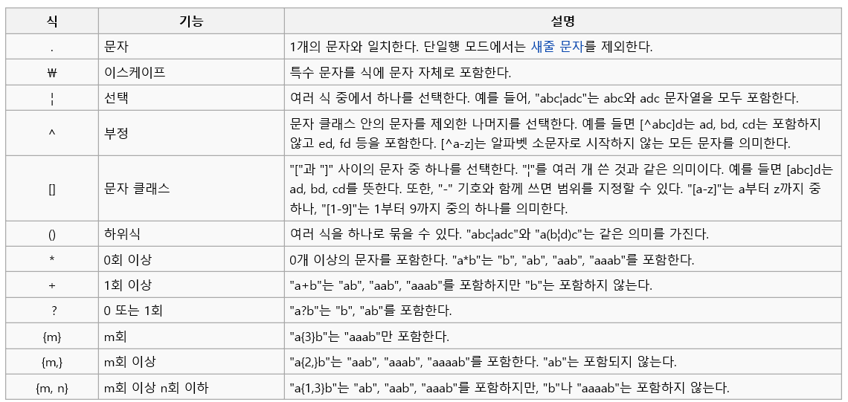
2. 데이터 유형과 구조
위키백과 정규 표현식
http://ko.wikipedia.org/wiki/%EC%A0%95%EA%B7%9C_%ED%91%9C%ED%98%84%EC%8B%9D

